Slide 1
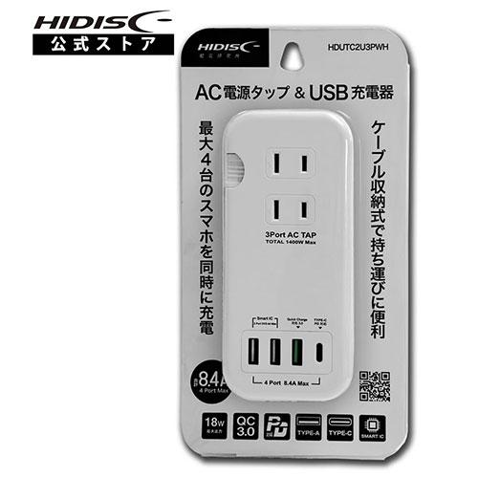
【提案書】
HIDISC USBポート付 コンパクトOAタップ
コンパクトなサイズ感で持ち歩きにも便利な、USBポート付きのOAタップです。3つのACコンセントと4つのUSBポートを備えており、特に出張が多いビジネスマンなどは重宝します。
特徴
納期
納期スペース
仕様
素材 : ABS
サイズ : 133×60×28(mm)
重量 : 57g
包装 : ブリスターパック
お見積
お見積りスペース

